Slide 2
本章内容
◇ 了解带传动的类型、特点和应用场合；
◇ 熟悉普通V带的结构及其标准，V带传动的张紧方法和装置；
◇ 掌握带传动的工作原理、受力情况、弹性滑动及打滑等基本理论；
◇ 掌握V带传动的失效形式及设计准则；
◇ 熟悉柔韧体摩擦的欧拉公式、带的应力及其变化规律；
◇ 学会V带传动的设计方法与步骤。

Slide 3
传动系统的功能
传动系统的功能
1、
速度匹配
3、
分配运动和动力
5、
其他
2、
增大转矩
4、
改变运动形式

Slide 4


06-2
带传动概述

Slide 5


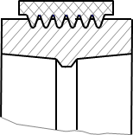
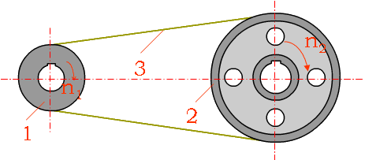
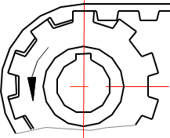
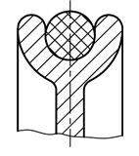
带传动的组成、特点及应用
组成、特点和应用
平带
V带
多楔带
1. 组成
主动轮 1
从动轮 2
环形带 3
同步齿形带
圆带
工作前带张紧在两轮上，产生正压力。
主动轮转
ΣF_{f}
——→
带运动
ΣF_{f}
——→
从动轮转动。
带传动是以带作为中间挠性件的摩擦传动。
Notes:
工作原理：靠带与带轮之间的摩擦力来传递运动和动力。

Slide 6
带传动的组成、特点及应用
2、特点
1）带有弹性——缓冲吸振、传动平稳、无噪音；弹性滑动，i 不准确。
2）摩擦传动——过载保护；磨损大、η低、寿命低，压轴力大。
3）中间挠性件——适于远距离传动；结构尺寸大，需张紧装置。
4）结构简单，制造安装方便，成本低。
3、应用
带 速 v＝5 ~ 25 m/s
传动比 i＝3（平带） i＜7（V带）
功 率 一般P ≤ 500 kW
传动效率 0.90~0.95
Notes:
摩擦传动：磨损大、η低、寿命低，压轴力大，不宜用在易燃易爆场所。

Slide 7
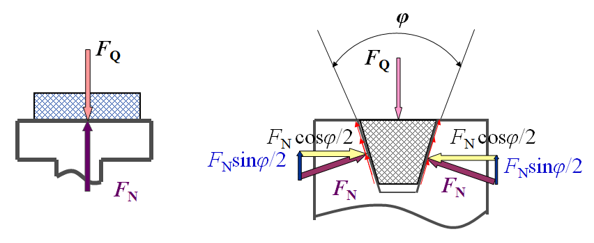
V带传动的楔形增压原理
V带楔形增压原理
平带：
V带：
结论：在同样大的张紧力下，V带传递的摩擦力较大，所以能传递较大的功率。
当量摩擦系数
楔形增压原理：F_{f}↑并非本身的 f ↑， f′ > f，是工作面所受的正压力↑之故
Notes:
当平带和V带受到同样的压紧力F_{Q}时，它们的法向力F_{N}却不相同。平带F_{f}=fF_{Q}=fF_{N}，而V带：F_{f}=fF_{Q}=f’F_{N。}

Slide 8
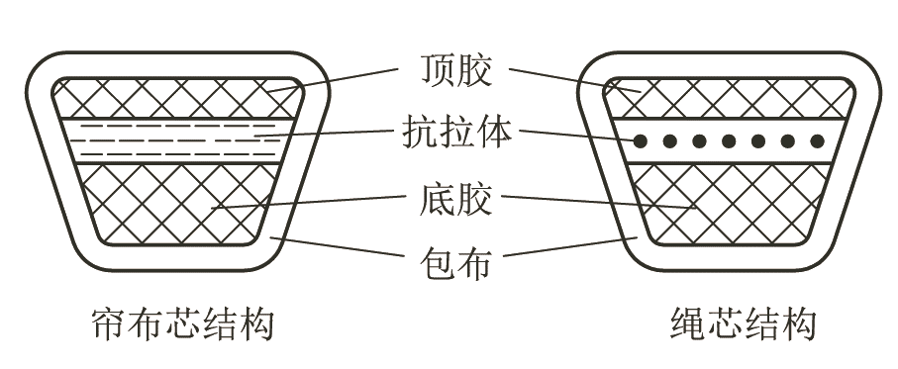

普通V带的组成
普通V带的组成
b
b_{p}
节线
h
θ
基准长度L_{d}为标准值
楔角θ均为40°
V带型号
思考: V带轮槽槽形角$φ$与V带楔角$θ$大小应满足何种关系?
Notes:
基准长度：制造时带的长度按照标准中规定的带长系列进行生产，所以带长是标准值，从而带传动中心距不能随意选择。在标准中以带在弯曲时带中保持原有长度不变的周线（称为节线）的长度作为基准长度，记为L_{d}。
胶帘布：一般传动；胶绳芯：柔韧性好，主要用于直径小、速度高的场合。
思考: V带轮槽槽形角φ与V带楔角 θ大小满足何种关系？答：φ ≠θ ，φ ＜θ （40°）。

Slide 9
06-3
带传动的工作情况分析

Slide 10
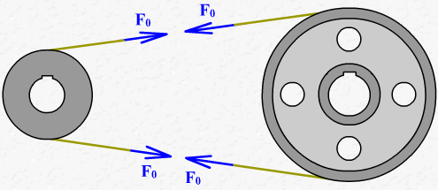
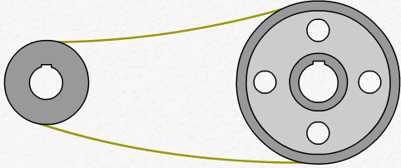
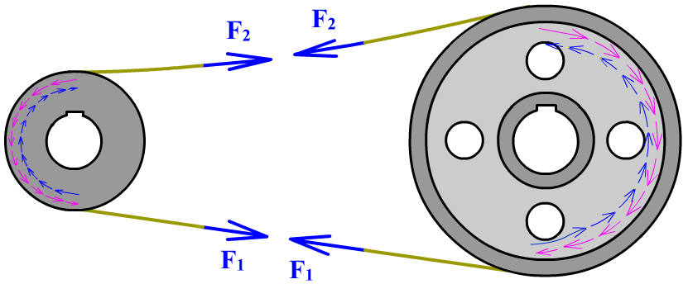
带传动的工作情况分析
带传动的受力分析
工作前
张紧 →
接触面产生正压力，带两边产生等值初拉力F₀
轮对带摩擦力
(F₀)
工作时
带对轮摩擦力
(F₀)
由于摩擦力作用形成紧边、松边。

Slide 11
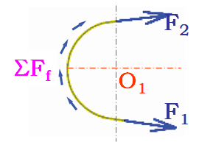
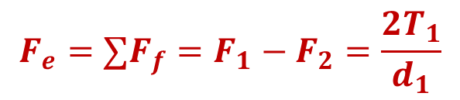

带传动的工作情况分析
紧边：F₀↑→F_{1，}拉紧（下）
(F₀)
松边：F₀↓→F_{2，}放松（上）
(F₀)
为什么把紧边放在下面？
带是弹性体 → 总长不变 →
F₁−F₀ ＝ F₀−F₂
— (1)
$$F_{e}=∑F_{f}=F_{1}−F_{2}=\frac{2T_{1}}{d_{1}}$$
有效拉力
— (2)
$$F_{e}v$$
结论：有效圆周力等于紧边与松边拉力之差，也等于带与带轮之间的摩擦力之和。
传递功率
当外载引起的圆周力大于接触弧上的全部摩擦力时
打滑
Notes:
Fe——有效圆周力；v——带速（m/s）
两边拉力之差即为带传动的有效拉力Fe，用来传递功率，它在数值上等于沿带轮上摩擦力的总和∑F_{f}。

Slide 12
带传动的工作情况分析
(最大有效拉力)
当带有打滑趋势时，∑F_{f} →极限值，F_{e} → F_{emax}
挠性体摩擦欧拉公式：（打滑临界状态——即将打滑而未打滑）
α₁ ------小带轮包角（弧度）
f ------ （当量）摩擦系数
qv² ------离心拉力
q ------ 每米带长的质量
e ------ 2.718
——(3)
（计入离心力）
(1)(2)(3)式联立
最大有效圆周力
emax

Slide 13
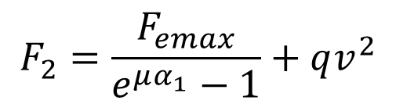
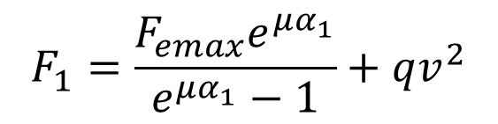
带传动的工作情况分析
最大有效圆周力
emax
$$F_{1}=\frac{F_{emax}e^{μα_{1}}}{e^{μα_{1}}−1}+qv^{2}$$
$$F_{2}=\frac{F_{emax}}{e^{μα_{1}}−1}+qv^{2}$$
讨论：
1）F₀↑——F_{emax}↑，但F₀↑↑ → 带磨损↑，寿命↓，轴和轴承受力↑
2）α₁ ↑——F_{emax}↑，故水平布置时，松边在上，以增大包角；
3） ↑ ——F_{emax}↑，V带μ_{v}大，承载比平带强。不能增大粗糙度，
应通过材料匹配↑μ 。

Slide 14
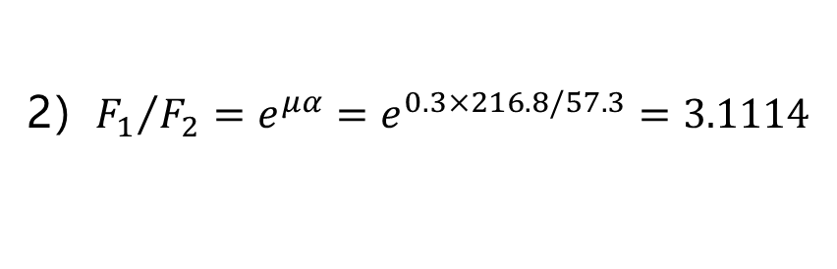




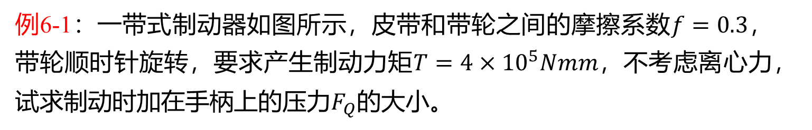
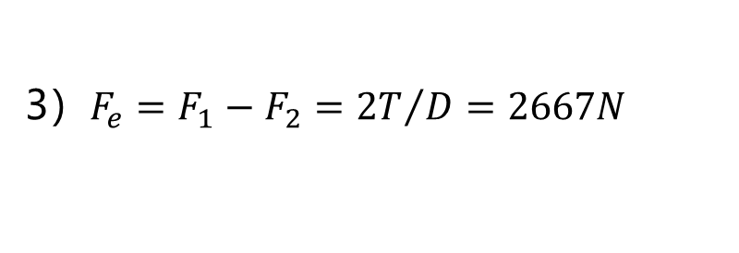
带传动例题讲解
例6-1：一带式制动器如图所示，皮带和带轮之间的摩擦系数$f=0.3$，带轮顺时针旋转，要求产生制动力矩$T=4×{10}^{5}Nmm$，不考虑离心力，试求制动时加在手柄上的压力$F_{Q}$的大小。
解：
1）$α=270°−\cos^{−1}\frac{150}{250}=216.8°$
2）${F_{1}}/{F_{2}}=e^{μα}=e^{0.3×216.8/57.3}=3.1114$
3）$F_{e}=F_{1}−F_{2}={2T}/D=2667N$
4）联立求解上面两式，可得：
$F_{1}=3930N$ $F_{2}=1263N$
5）$F_{2}×150=F_{Q}×\left(150+350\right)$
$F_{Q}=378.9N$

Slide 15
06-4
带传动的应力分析

Slide 16
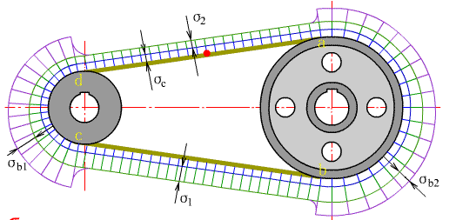
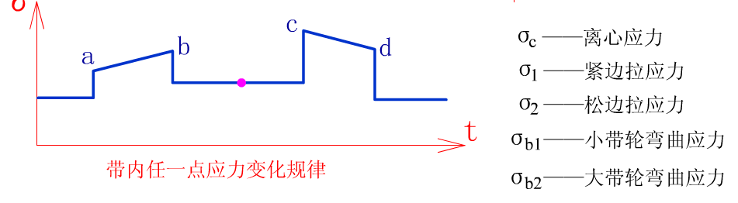





带传动的工作情况分析
带传动的应力分析
$$σ_{2}$$
拉应力
σ₁=F₁/A（紧边）
$$σ_{c}$$
σ₁>σ₂
σ₂=F₂/A（松边）
$$σ_{b1}$$
$$σ_{b2}$$
离心应力
$$σ_{1}$$
弯曲应力
结论
1、带在变应力状态下工作
防疲劳失效：
2、带内最大应力值：
最大应力发生位置：紧边开始绕上小带轮处（c点）
3、σ_{b}占比例最大，d_{d}↓ σ_{b} ↑ ∴ 每种带选择d_{d}>d_{dmin}
4、受 影响，需限制v<5～25m/s

Slide 17

带传动的工作情况分析
弹性滑动
F₂
B₁
V′
原因分析：带为弹性体，受力不同伸长不等，产生带与带轮之间的滑动。
B₂
α₁
主动轮：A →B F₁↓F₂ l↓ v_{带}＜v_{轮}
从动轮：C →D F₂↑F₁ l↑ v_{带}＞v_{轮}
Ｏ₁
n₁
A
v_{轮1}＞v_{轮2}
弹性滑动率$ε$来描述。
V
F₁
定义：弹性滑动是由于拉力差引起的带的弹性变形而产生的滑动现象。
⸪拉力差不可避免，弹性滑动是不可避免的，是带传动的固有特性。
后果：1）i 不准确； 2）效率↓； 3）磨损↑； 4）温度↑

Slide 18

带传动的工作情况分析
打滑
量变到质变！
原因：当T_{e}↑(F_{e}↑) → F_{emax} → 打滑
ε
定义：由于过载引起的带与带轮之间显著的全面的相对滑动。
弹性滑动
打滑
后果：磨损↑，η降低，传动失效。
打滑首先出现在哪个带轮上？
Ｆ_{emax}
F
小带轮上（α₁ 小 , ∑F_{flim}小 ）
比较
弹性滑动：由拉力差∑F_{f}，是带传动的固有特性, 不可避免。
打滑：过载，是一种失效形式，是可以避免的，且必须避免。

Slide 19











弹性滑动与打滑的关系
松边
$$F_{2}$$
$$F_{2}$$
$$F′$$
$$α_{1}$$
$$O_{2}$$
$$O_{1}$$
$$ω_{1}$$
$$ω_{2}$$
$$F′$$
$$F_{1}$$
$$F_{1}$$
紧边

Slide 20

弹性滑动与打滑的关系
松边
区
动
滑
$$α_{1}$$
$$O_{1}$$
$$O_{2}$$
性
弹
$$ω_{1}$$
$$ω_{2}$$
$$T_{2}↑$$
紧边

Slide 21
06-5
V带传动的设计计算

Slide 22
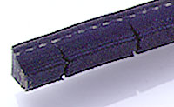
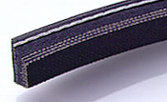
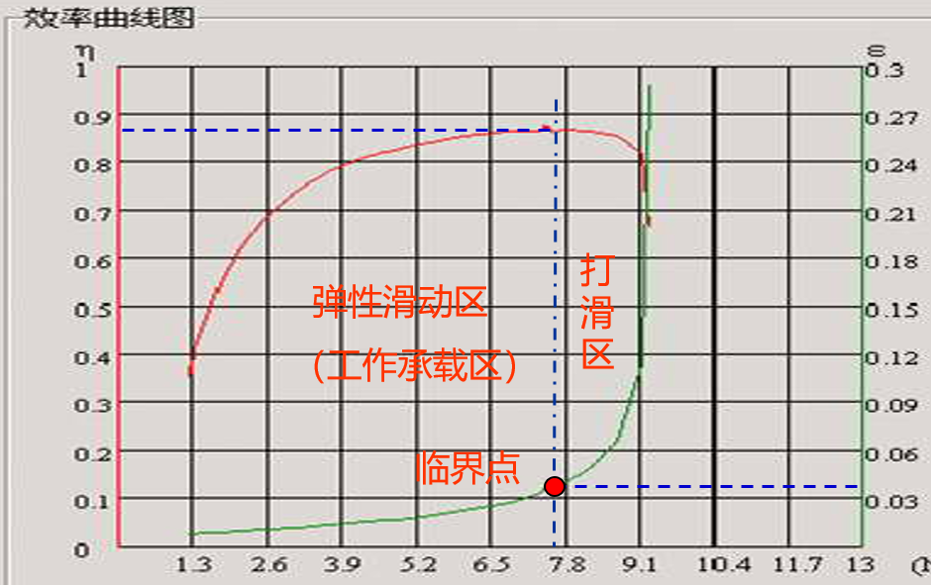



V带传动的设计计算
带传动的设计准则
失效形式：打滑和疲劳破坏
设计准则
破裂（裂纹）
破裂（剥离）
在保证不打滑的条件下，具有一定的疲劳强度和寿命。
最佳设计点：综合ε和η——临界点
设计准则表达式
不疲劳
$$σ_{max}=σ_{1}+σ_{c}+σ_{b1}≤\left[σ\right]$$
$$σ_{1}≤\left[σ\right]−σ_{c}−σ_{b1}$$
不打滑
$$F_{emax}$$

Slide 23

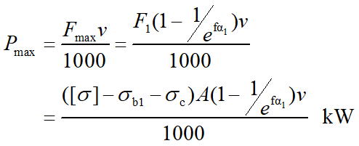
V带传动的设计计算
许用功率
既不打滑又不疲劳
的情况下的承载功率
emax
Femaxv
单根V带的极限功率P₁(表6-7)——通过上式由实验得出。
修正后许用功率
[P₁]＝( P₁ + ΔP₁ )K  K _{L}
[P₁]＝P_{N} K  K _{L}
K  ----包角系数；K _{L} ----长度系数；△P₁ ---- i≠1时的功率增量； P_{N} ----窄V带
Notes:
P_{N}——单根窄V带的基本额定功率（P_{N}中已包含了△P的影响）

Slide 24
V带传动的设计计算
V带传动的设计计算及参数选择
1. 原始数据
工作条件、功率P、主从动轮转速n₁、n₂、尺寸及位置。
2. 设计内容
（1）确定带的型号、长度和根数；
（2）确定带传动中心距、带轮直径和结构尺寸、包角；
（3）确定带的张紧力F₀、压轴力F_{Q}。
3. 设计步骤

Slide 25
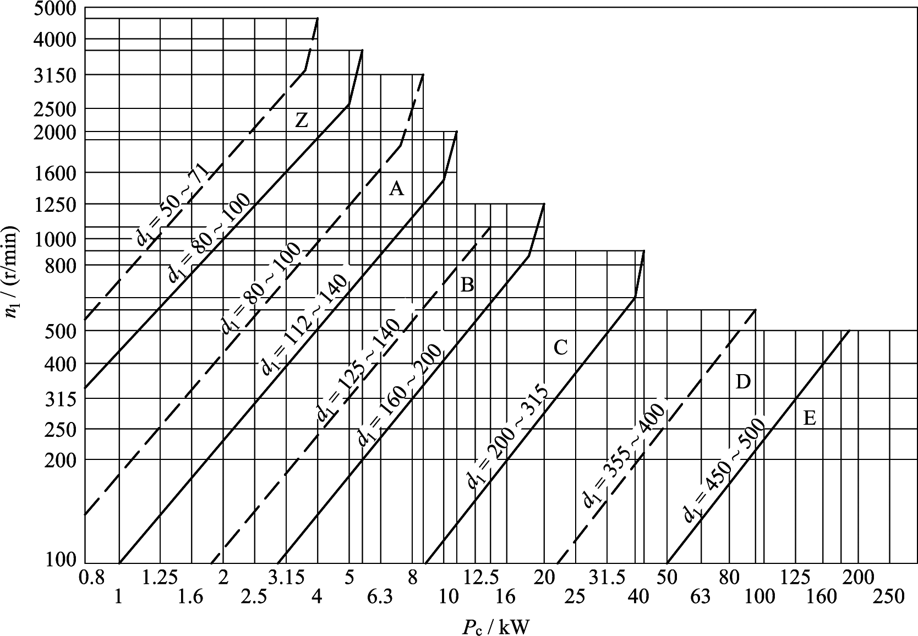
V带传动的设计计算
1）选带型号
计算功率P_{d}
确定带型号
小轮转速n₁
P_{d}=K_{A}·P
P ——名义功率(kW)；
K_{A}—工作情况系数(表6-13)
2）确定带轮基准直径
型号 | Y | Z | A | B | C
最小基准直径d_{dmin} | 20 | 50 | 75 | 125 | 200
① 带型号 → d_{min}
d_{d1} > d_{dmin}
带轮基准直径系列：20、22.4、25、28、31.5、35.5、40、45、50、56、63、71、75、80、85、90、95、100……

Slide 26
V带传动的设计计算
② d_{d2}≈i·d_{d1} 或
按表6-5圆整靠标
3）验算带速
v↑ →
σ_{c}↑ → 寿命↓
压紧力↓ → ΣF_{f}↓ → 传动能力↓
v↓ → 功率一定时, F↑ → z↑
通常：v=5~25m/s
4）确定a、L_{d}
a↑ —→结构尺寸↑，高速时带颤动，α₁不稳定
a↓↓ →
带长↓↓ → 带绕转次数↑ → 带寿命↓
α₁ ↓ → 传动能力↓
∴ 经验公式：$0.7\left(d_{d1}+d_{d2}\right)≤a0≤2\left(d_{d1}+d_{d2}\right)$
计算过程：1）经验公式初选a₀； 2）式6-6 → L_{d} → 按表6-2圆整靠标
3）式6-7 → a ——调整量

Slide 27
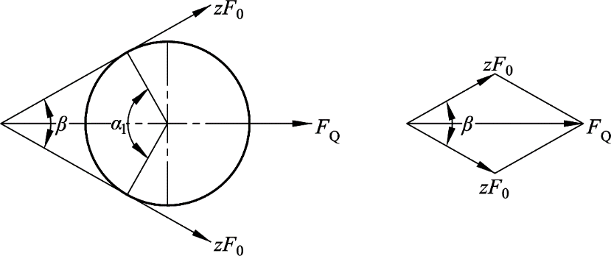
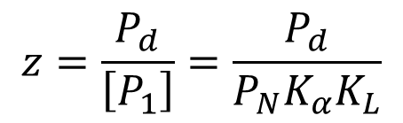
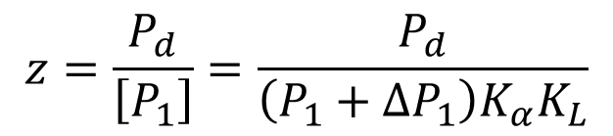
V带传动的设计计算
5）验算包角
α₁
α₁↑—→F_{max}↑
故：α₁≥120°，式6-41
$$z=\frac{P_{d}}{\left[P_{1}\right]}=\frac{P_{d}}{\left(P_{1}+∆P_{1}\right)K_{α}K_{L}}$$
$$z=\frac{P_{d}}{\left[P_{1}\right]}=\frac{P_{d}}{P_{N}K_{α}K_{L}}$$
6）带的根数z
——圆整
7）初拉力F₀： P134式6-45
8）计算压轴力F_{Q}

Slide 28
V带传动的设计计算
设计思路总结
设计V带传动应使其传动参数满足以下三个条件
保证运动关系
符合几何关系
由此可拟定设计步骤
满足不打滑及疲劳强度条件
确定带轮基准直径
d_{d1}、d_{d2}
（核验带速v）
计算带长L_{d}及中心距a
（核验包角α₁）
选择V带型号
计算V带根数z
（保证传动能力）
（保证运动关系）
（符合几何关系）

Slide 29
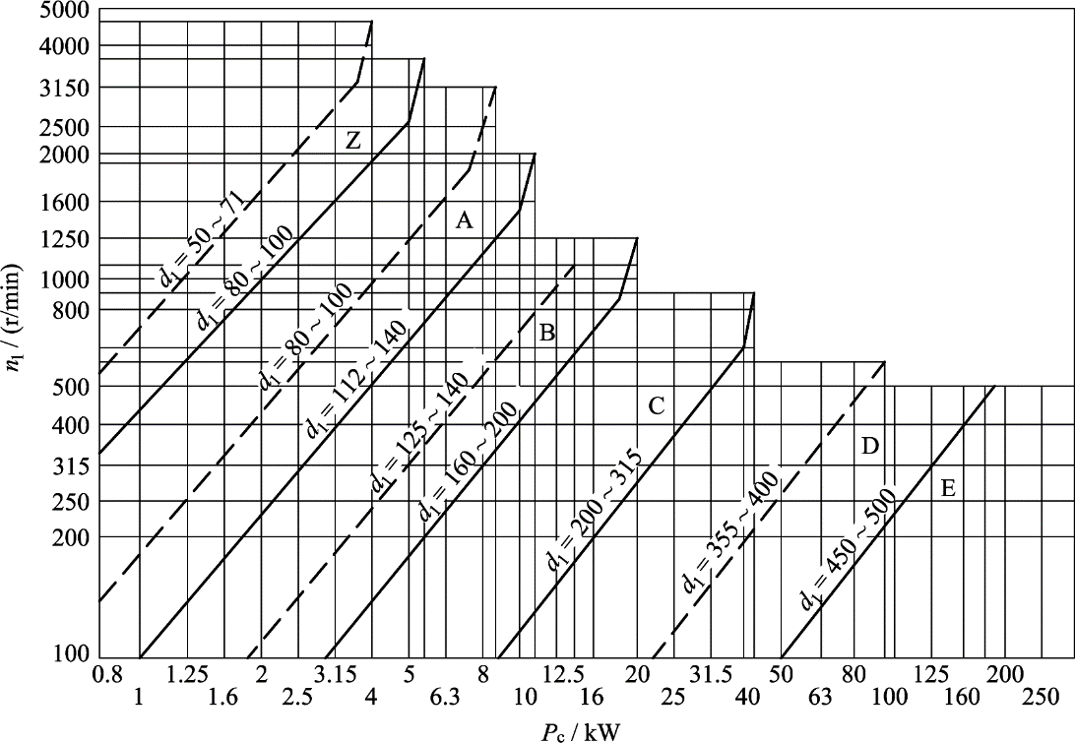





V带传动的设计计算
例6-2 设计某通风机用的V带传动，已知电机功率P=4kW，转速n₁=1440r/min，传动比$i=4$，每天工作16h。
解：1）确定计算功率P_{d}
由工况查表6-13，得工作情况系数K_{A}=1.1，所以
$$P_{d}=K_{A}P=1.1×4=4.4(kW)$$
2）选取带型号
根据P_{d}、n₁，由图6-25，选用A型V带
3）确定带轮基准直径$d_{d1}$、$d_{d2}$
由表6-5选$d_{d1}=90mm$
则$d_{d2}=id_{d1}=4×90=360mm$
由表6-5，选$d_{d2}=355mm$

Slide 30
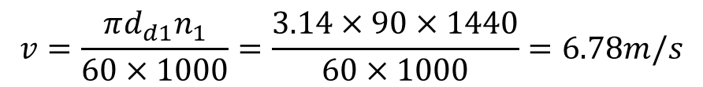
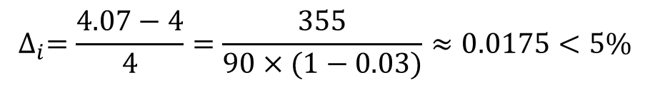

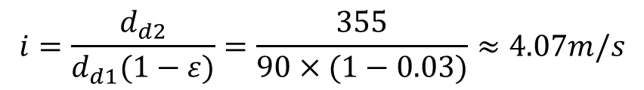


V带传动的设计计算
4）验算带速径$v$
$$v=\frac{πd_{d1}n_{1}}{60×1000}=\frac{3.14×90×1440}{60×1000}=6.78m/s$$
$v$在5-25m/s范围内，故带的速度合适。
5）计算实际传动比及传动比相对误差$∆_{i}$：
$$i=\frac{d_{d2}}{d_{d1}(1−ε)}=\frac{355}{90×(1−0.03)}≈4.07m/s$$
$$∆_{i}=\frac{4.07−4}{4}=\frac{355}{90×(1−0.03)}≈0.0175<5\%$$
故大带轮基准直径值确定合理。

Slide 31


V带传动的设计计算
6）确定V带的基准长度：
根据$0.7(d_{d1}+d_{d2})≤a_{0}≤2(d_{d1}+d_{d2})$，初选中心距$a_{0}=500mm$。
$$L_{0}=2a_{0}+\frac{π}{2}\left(d_{d1}+d_{d2}\right)+\frac{{(d_{2}^{}−d_{1}^{})}^{2}}{4a_{0}}=1000+1.57×445+\frac{{265}^{2}}{2000}=1749.8mm$$
由表6-3选取$带的基准长度L_{d}=1750mm$
实际中心距$准长度：a=a_{0}+\frac{L_{d}−L_{0}}{2}=500+\frac{1750−1749.8}{2}=500.1mm$
7）验算主动轮上的包角$α_{1}$
$$α_{1}=180°−\frac{d_{d2}^{}−d_{d1}^{}}{a}×57.3°=180°−\frac{355−90}{500.1}×57.3°=149.64°>120°$$
故主动轮上的包角合适。

Slide 32

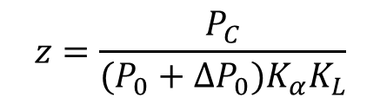
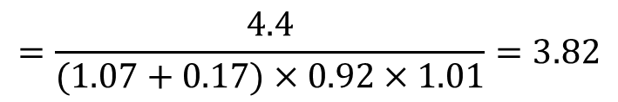
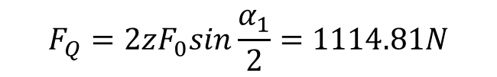



V带传动的设计计算
$$z=\frac{P_{C}}{(P_{0}+∆P_{0})K_{α}K_{L}}$$
$$=\frac{4.4}{(1.07+0.17)×0.92×1.01}=3.82$$
8）计算V带的根数$z$
由A型V带$d_{d1}=90mm$，$n_{1}=1440$，查表6-7得：$P_{1}=1.07kW$。
由$n_{1}=1440r/min$，$i=4$，查表6-8得：${∆P}_{0}=0.17kW$。
查表6-9得：$K_{α}=0.9$2；查表6-10得$K_{L}=1.01$，……
所以取$z=4$根。
9）计算初拉力$F_{0}$
$$F_{0}=\frac{500P_{d}}{zv}\left(\frac{2.5}{K_{α}}−1\right)+qv^{2}=\frac{500×4.4}{4×6.78}\left(\frac{2.5}{0.92}−1\right)+0.1{×6.78}^{2}=143.91N$$
10）计算作用在轴上的压轴力$F_{Q}$
$$F_{Q}=2zF_{0}sin\frac{α_{1}}{2}=1114.81N$$
11）带轮的结构设计（约）

Slide 33
09-4
带传动的张紧装置

Slide 34
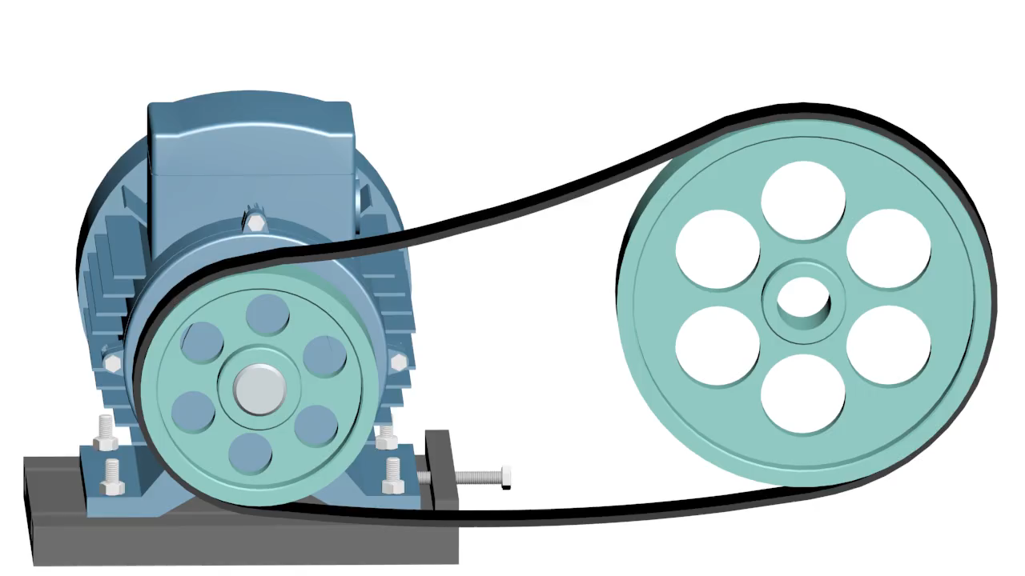
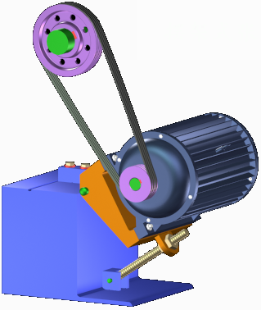
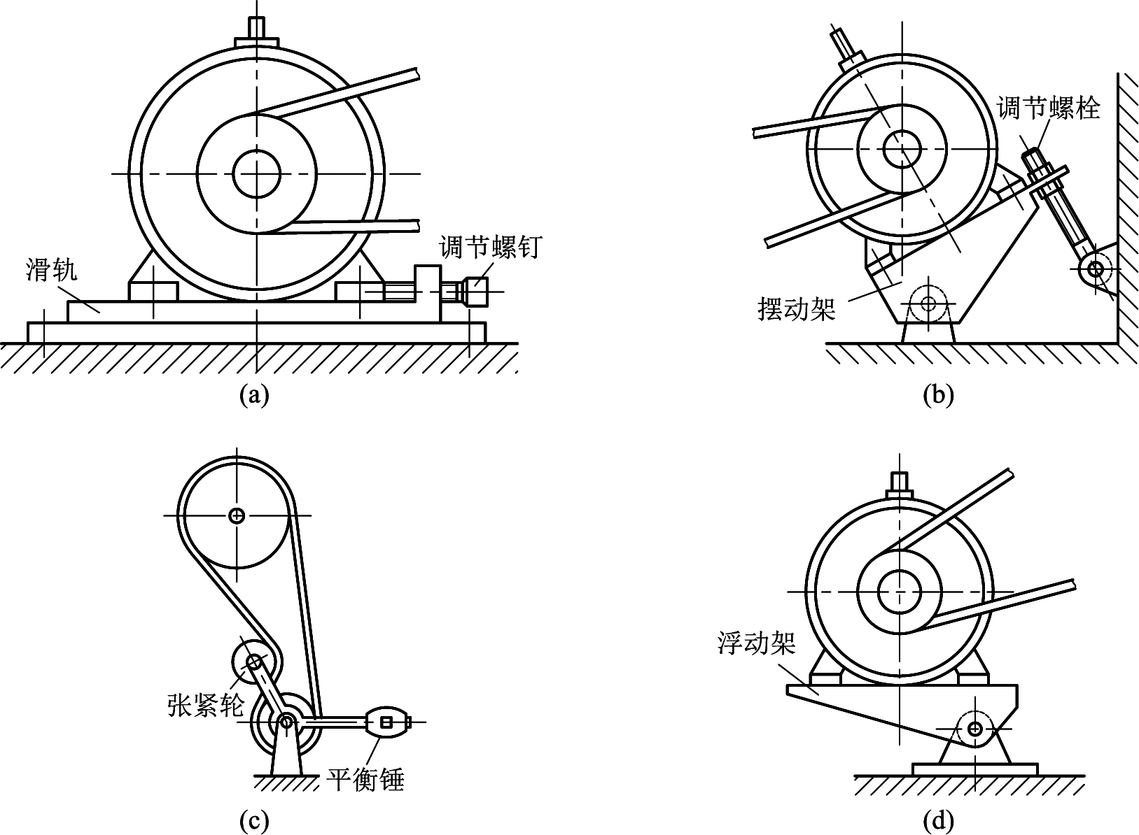
带传动的张紧装置
带必须在预张紧后才能正常工作；
运转一定时间后，带会松弛，必须重新张紧。
目的：调节初拉力
一、定期张紧装置
滑轨和调节螺钉改变a——水平或倾斜不大的布置
摆动架和调节螺栓改变a——垂直或接近垂直的布置

Slide 35
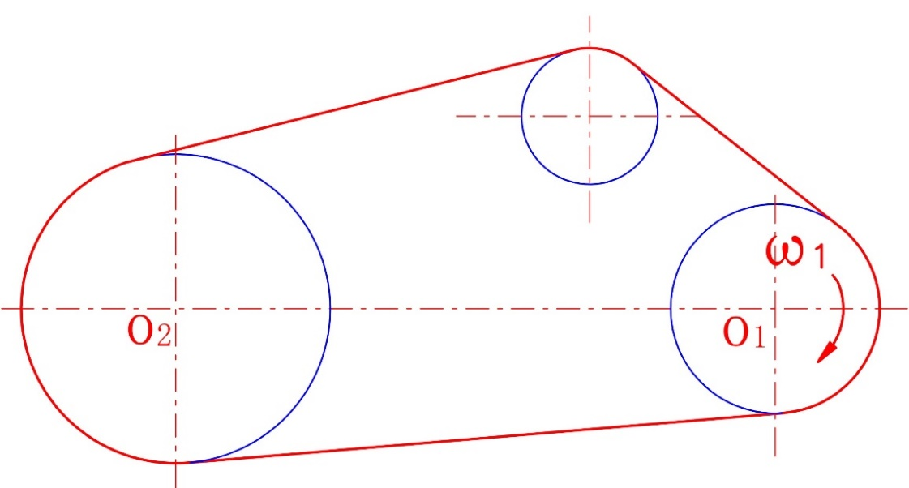
带传动的张紧装置
二、自动张紧装置
三、采用张紧轮张紧装置
关键：布置问题。松边or紧边？内侧or外侧？大轮or小轮？平带V带区别？
布置案例 图示为V带传动的张紧方案是否合理？具体说明。若改用平带传动？
V带传动：张紧轮不宜装在紧边,应装于松边内侧(带厚),使带只受单向弯曲,且靠近大轮,防止小带轮包角减小。
张紧轮
平带传动：张紧轮宜装于松边外侧(带薄)靠近小轮，主要用以增大平带传动包角。
Notes:
自动张紧：采用重力和带轮上的制动力矩，使带轮随浮动架绕固定轴摆动而改变中心距的自动张紧方法。
张紧轮张紧：若中心距不能调节时，可采用具有张紧轮的装置，图c，它靠平衡锤将张紧轮压在带上，以保持带的张紧。

Slide 36


PPT模板下载：www.1ppt.com/moban/ 行业PPT模板：www.1ppt.com/hangye/
节日PPT模板：www.1ppt.com/jieri/ PPT素材下载：www.1ppt.com/sucai/
PPT背景图片：www.1ppt.com/beijing/ PPT图表下载：www.1ppt.com/tubiao/
优秀PPT下载：www.1ppt.com/xiazai/ PPT教程： www.1ppt.com/powerpoint/
Word教程： www.1ppt.com/word/ Excel教程：www.1ppt.com/excel/
资料下载：www.1ppt.com/ziliao/ PPT课件下载：www.1ppt.com/kejian/
范文下载：www.1ppt.com/fanwen/ 试卷下载：www.1ppt.com/shiti/
教案下载：www.1ppt.com/jiaoan/

